Slide 1
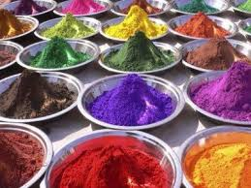
Харчові добавки Е-числа

Slide 2
Харчові добавки
Харчові добавки - це загальна назва природних або синтетичних хімічних речовин, що додаються в продукти харчування з метою надання їм певних властивостей (поліпшення смаку і запаху, підвищення поживної цінності, запобігання псування продукту), які не вживаються в якості самостійних харчових продуктів. Справжній розквіт їх використання почався xx ст. – харчової хімії.

Slide 3
Харчові добавки та їх види
барвники (Е 100-182);
консерванти (Е 200-283);
антиокислювачі (Е 300-321);
кислоти і солі;
харчові добавки;
стабілізатори консистенції, эмульгатори і сполучні агенти (Е 400-482);
фіксатори колоьру;
харчові добавки, що підсилюють і змінюють смак і аромат харчового продукту (Е 620-І642);
Підсолоджувачі;
наповнювачі (носії і розчинники);
ароматизатори.

Slide 4
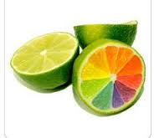
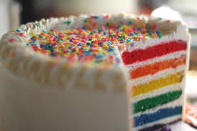
Харчова хімія
Три кілограми хімічних речовин. Ось та кількість, яка вживається за рік середньостатистичним споживачем самих різних, часом абсолютно звичних продуктів: кексів, мармеладу, тістечка. Барвники, емульгатори, ущільнювачі, загусники присутні тепер буквально у всьому. Саме за допомогою харчових добавок продукт, навіть низької якості, отримує більш приємний смак, гарний колір, запах і консистенцію.

Slide 5
Висновок
Уважніше читати написи на етикетках. Не дивлячись, цілком можна купити крохмаль зі смаком, запахом і кольором ковбаси. Деякі добавки шкідливі тільки у великих кількостях але, канцерогени мають властивість - накопичуватися в організмі. Так що, з часом це дасть про себе знати. Будь-яка модифікація продуктів робить їх потенційно небезпечними для здоров'я. Вживання синтетичних підсилювачів смаку та кольору - це обман власного організму. Потрібно вживати екологічно чисті продукти - свіжі сирі овочі, фрукти та ягоди. Не купувати продукти з великим терміном зберігання, зазначеним на етикетці - ознака того, що там багато консервантів.

